Slide 1


PRIRODOSLOVNO-MATEMATIČKI FAKULTET
Kemijski odsjek
Derivati kiralnih aminokiselina u stereoselektivnim transformacijama
Kemijski seminar I
Izrađen prema radu:
X. Liu, S. Dong, L. Lin, X. Feng, Chinese journal of chemistry 6 (2018) 791-797
Filip Duplić, mag.chem.
19.03.2025.
Zagreb

Slide 2
Sadržaj
Uvod: - Aminokiseline
    - Ligandi
    - Katalizatori
    - Stereoselektivne transformacije
C₂-simetrični N,N’- dioksidi:
    - Struktrura
    - Sinteza
    - Primjena
Gvanidinski ligandi
    - Struktrura
    - Sinteza
    - Primjena
Bispidin diamini
    - Struktrura
    - Sinteza
    - Primjena

Slide 3
Uvod
Struktura aminokiselina
a) Nekiralna aminokiselina glicin
b) L-aminokiselina c) D-aminokiselina
Esencijalne aminokiseline

Slide 4
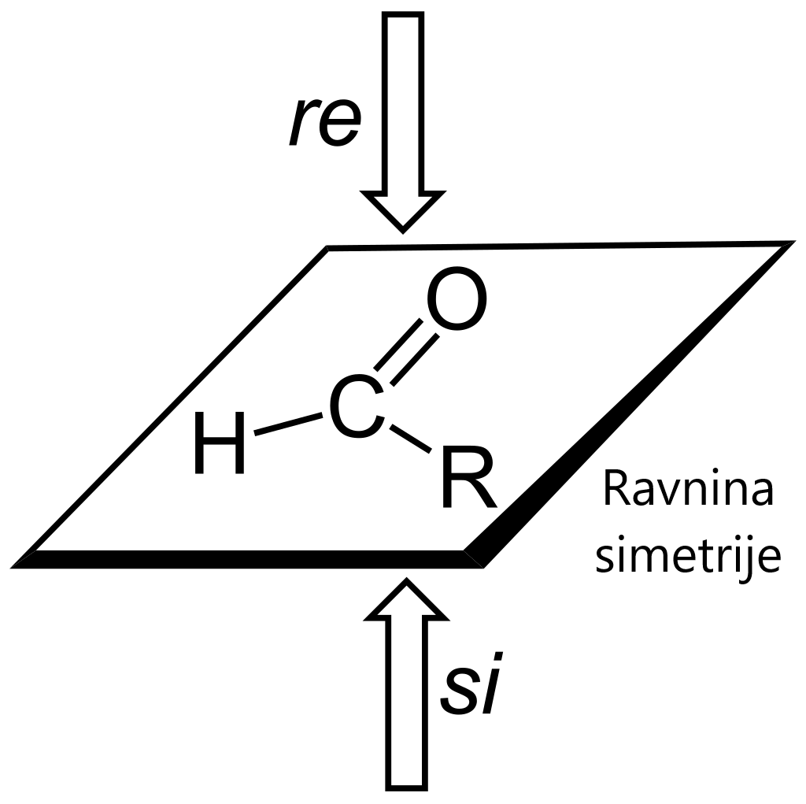
Uvod
Enantiotopne strane podijeljene ravninom simetrije kod prokiralne molekule.
Derivati kiralnih aminokiselina kao ligandi

Slide 5
C₂-simetrični N,N’- dioksidi
Struktura:
Sinteza:
Tetradentatni C₂-simetrični kiralni bipiridinski N,N'-dioksidi

Slide 6
C₂-simetrični N,N’- dioksidi
S. Zhu, X. Tian, J. Liu, B. Dai, S. Li, Org. Lett. 26 (2024) 3487−3492.
X. Cao, X. Tian, M. Liu, S. Li, Org. Lett. 27 (2025) 19-24.

Slide 7
Gvanidinski ligandi
Struktura:
Sinteza:
Gvanidijevi ligandi i katalitički model

Slide 8
Gvanidinski ligandi
Henry-eva reakcija katalizirana pripravljenim katalizatorima
Reakcija asimetrične insercije N-H
Y. Zhu, X. Liu, S. Dong, Y. Zhou, W. Li, L. Lin, X. Feng, Angew. Chem. Int. 53 (2014) 1636 –1640
U. Kӧhn, M. Schulz, H. Gӧrls, E. Anders, Tetrahedron: Asymmetry 16 (2005) 2125–2131.

Slide 9
Bispidin diamini
Struktura:
Sinteza:

Slide 10
Bispidin diamini
Sinteza:

Slide 11
Bispidin diamini
Reakcijski put za asimetričnu Michaelovu reakciju
H. Sun, L. Huang, J. Huang, J. Org. Chem., 89 (2024) 7225−7232.

Slide 12
Zaključak

Slide 13
HVALA NA PAŽNJI

